Slide 1
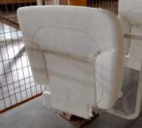
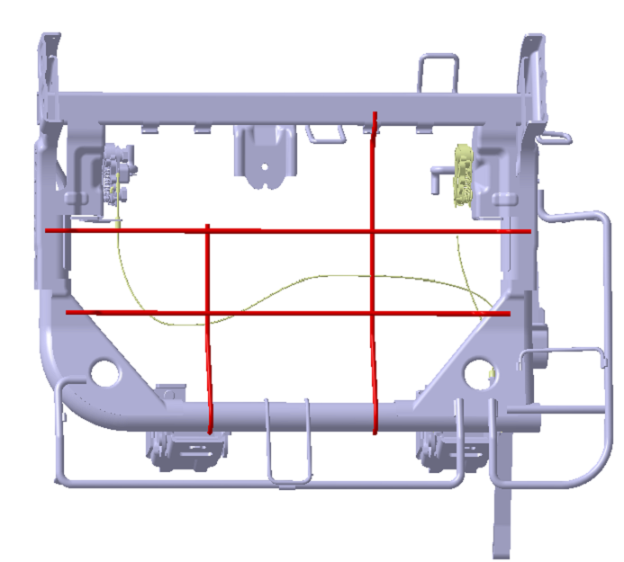
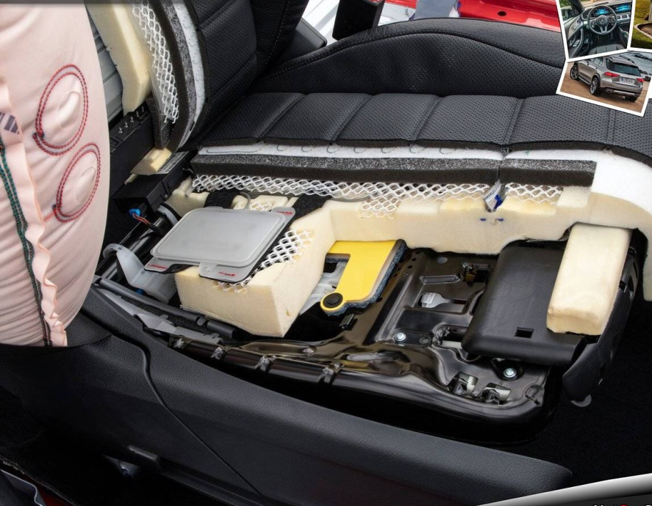
座椅方案成本、周期、模具预估：
类别 |  | 方案A | 方案B
座垫硬度 |  | 270N+骨架固定焊接钢丝 | 270N+骨架固定焊接钢丝+舒适性泡棉
示意图
方案 |  | 骨架：悬簧变更为钢丝固定 硬度：310N降低到250N 密度：不变 | 骨架：悬簧变更为钢丝固定 硬度：310N降低到270N 密度：55kg/m³不变 增加：40%和60%座垫增加舒适性泡棉
开发费用预估 | 荣昌报价
模具费用预估 | 荣昌报价 | 座垫焊接工装调整（4/6分） | 座垫模具新开（4/6分）
成本预估 | 荣昌报价
周期

